Slide 1

การแก้ไขภาพที่ไม่สมบูรณ์
ภาพมีสัญญาณรบกวน ภาพเอียง
การหาค่าเทรชโฮล ภาพเบี้ยว
มีภาพอื่นปะปนมา

Slide 2
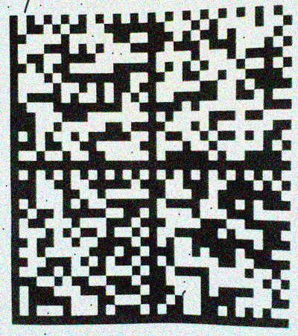
ภาพมีสัญญาณรบกวน

Slide 3
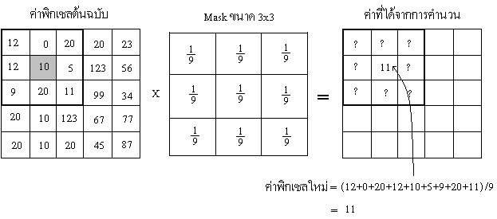
ภาพมีสัญญาณรบกวน

Slide 4
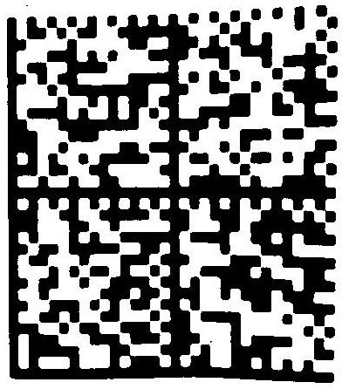
ภาพมีสัญญาณรบกวน
ภาพข้อมูลที่ถ่ายได้
ภาพหลังผ่านการประมวลผล

Slide 5
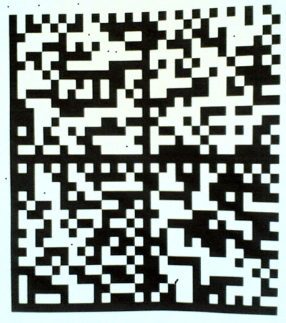
การหาค่าเทรชโฮล
Adaptive Threshold

Slide 6
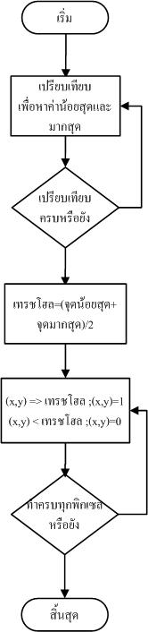
การหาค่าเทรชโฮล

Slide 7

ภาพเอียง

Slide 8
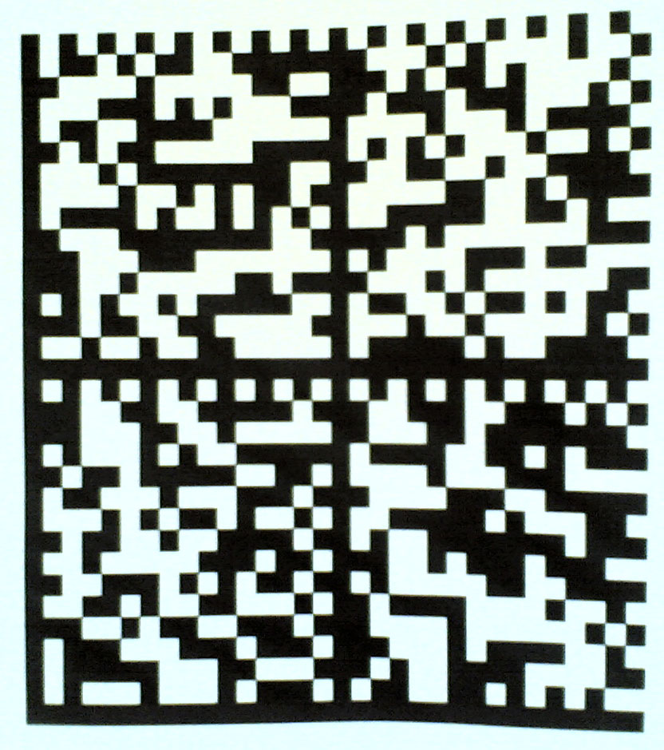
ภาพเบี้ยว

Slide 9
ภาพเบี้ยว

Slide 10
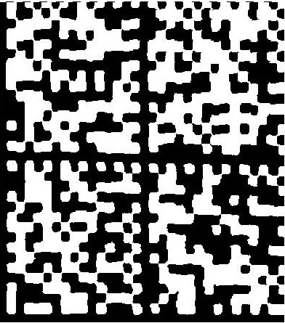
ภาพเบี้ยว

Slide 11
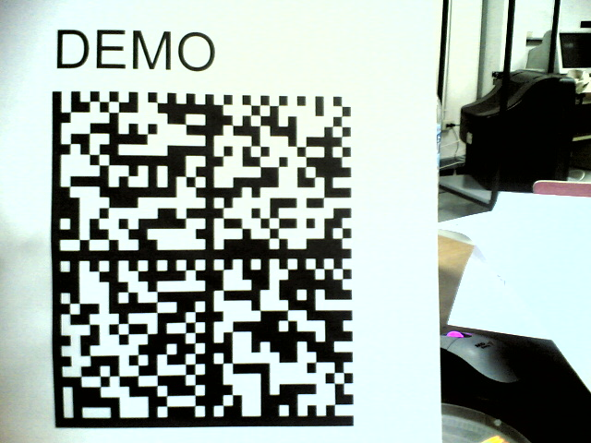
ภาพอื่นปะปนมา

Slide 12
ภาพอื่นปะปนมา
วิธีการที่ใช้คือหากลุ่มของข้อมูลในภาพที่ใหญ่ที่สุด
?
?
?
?

Slide 13
ภาพอื่นปะปนมา

Slide 14
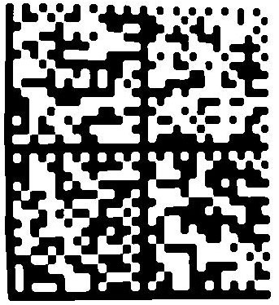
ภาพอื่นปะปนมา
ภาพข้อมูล
ภาพหลังจากการผ่านการประมวลผล

